Slide 1
«ИСПОЛЬЗОВАНИЕ СОВРЕМЕННЫХ ОБРАЗОВАТЕЛЬНЫХ ТЕХНОЛОГИЙ
В ВОСПИТАНИИ ПАТРИОТИЧЕСКИХ ЧУВСТВ У ДЕТЕЙ
ДОШКОЛЬНОГО ВОЗРАСТА»

Slide 2
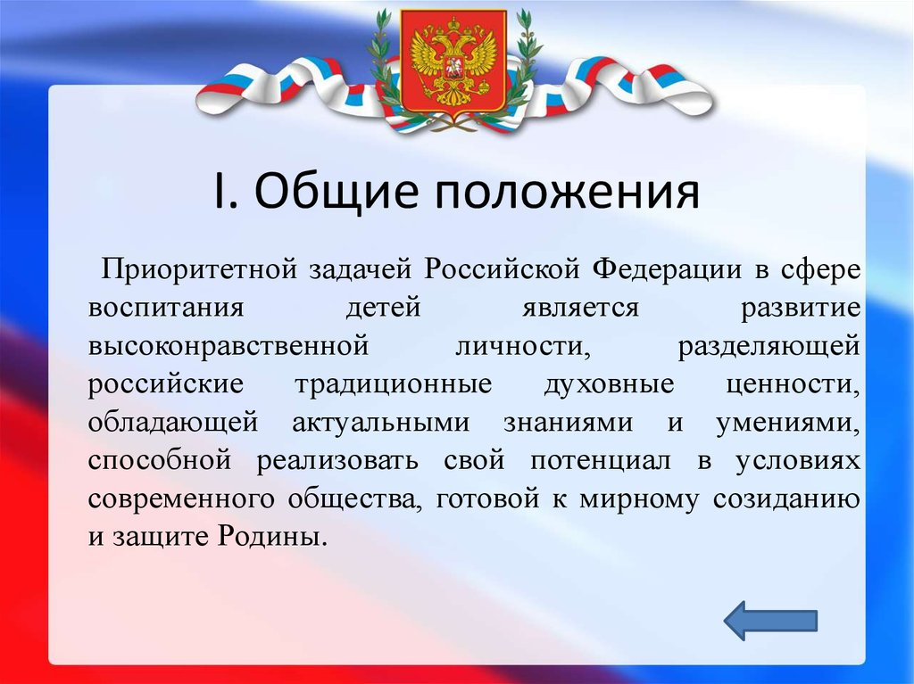

Slide 3
ПАРЦИАЛЬНЫЕ ПРОГРАММЫ
Ветохина А.Я., Дмитриенко З.С., Жигналь Е.Н., Краснощёкова Г.В. и др. «Нравственно – патриотическое воспитание детей дошкольного возраста» Планирование работы и конспекты занятий
Л.М. Шипицына, О.В.Заширинская, А.П. Воронова, Т.А. Нилова-Азбука общения: Развитие личности ребёнка, навыков общения со взрослыми и сверстниками (для детей от 3 до 6 лет)
Хлопова Т.П., Легких Н.П., Гусарова И.Н., Фоменко С.К., Л.М.Данилина «Ты, Кубань, ты наша Родина»
Князева О. Л., Маханёва М. Д. «Приобщение детей к истокам русской народной культуры»

Slide 4
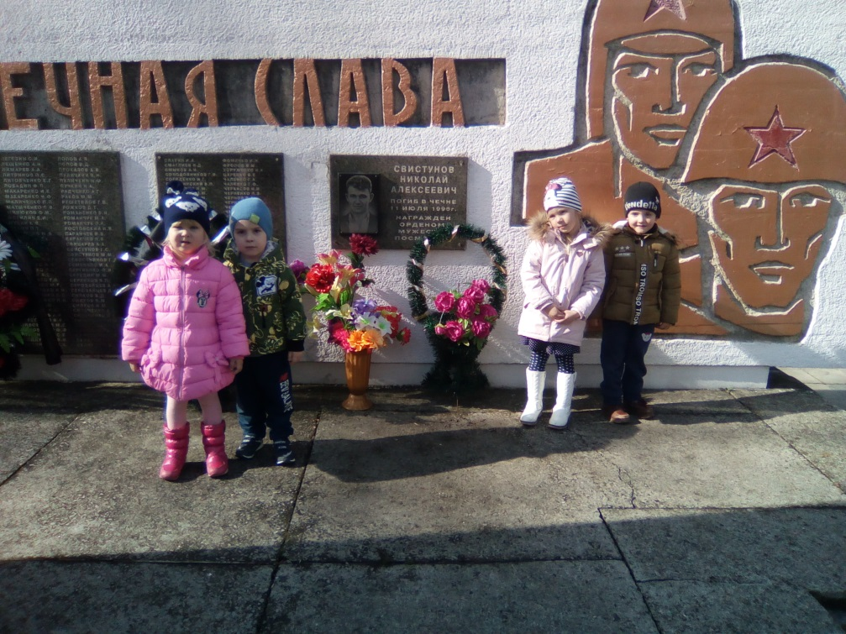
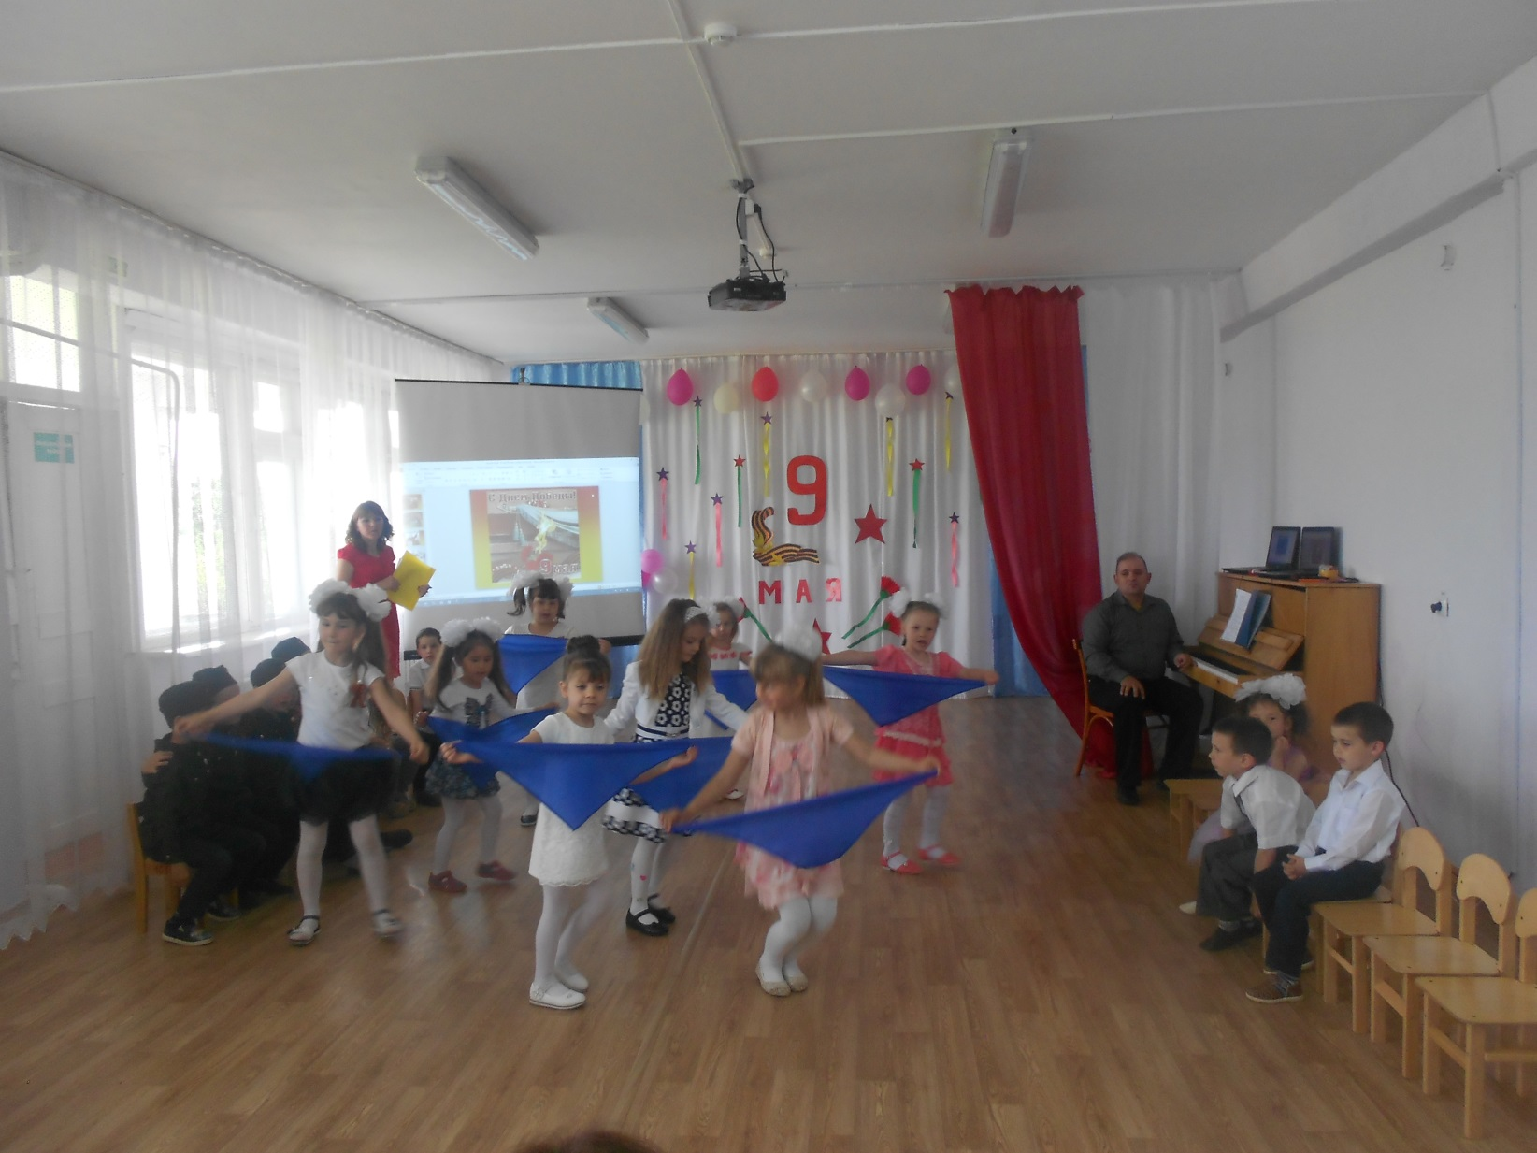
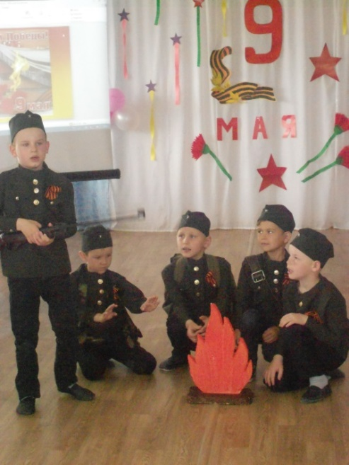
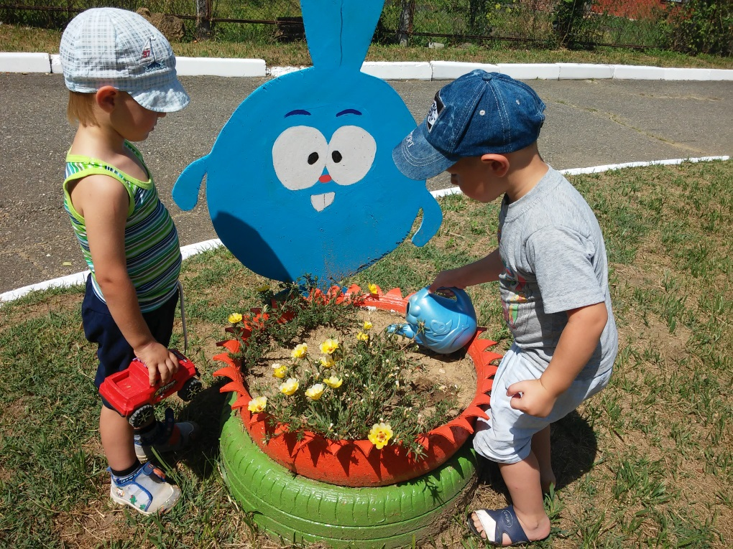

Slide 5
СОВРЕМЕННЫЕ ПЕДАГОГИЧЕСКИЕ ТЕХНОЛОГИИ
Квест- технология - это командная игра. Но изюминка такой организации игровой деятельности состоит в том, что, выполнив одно задание, участники получают подсказку к выполнению следующего, что является эффективным средством повышения двигательной активности и мотивационной готовности к познанию и исследованию.
Технология интерактивного обучения означает способность взаимодействовать или находиться в режиме беседы, диалога. Суть интерактивного обучения состоит в том, что практически все дети оказываются вовлеченными в процесс познания.
ИКТ–технология – технология обмена информацией, коммуникации. Иногда бывает очень сложно подобрать необходимые материалы для объяснения темы занятия, поэтому создаются презентационные материалы с помощью программы Power Point или Windows Movie Maker, создаются самостоятельно педагогом.

Slide 6
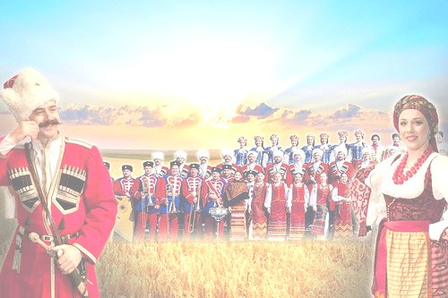
ПРОДОЛЖИ КУБАНСКУЮ ПОСЛОВИЦУ
Казаку честь – Родину
беречь.
Не тот хлеб, что в поле, а тот
что в амбаре.
Казак без коня –
сирота.
Скучен день до вечера, коли
делать нечего.

Slide 7
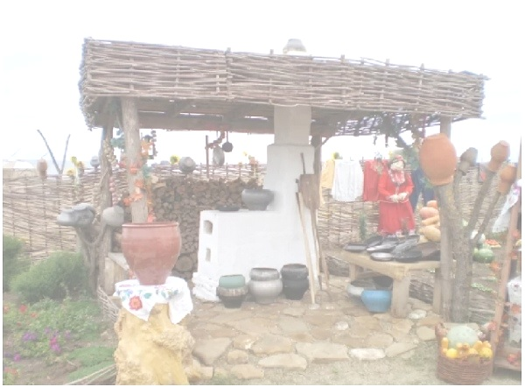
ЛЕКСИКА КУБАНСКИХ ГОВОРОВ
У меня сын почетный: завсегда слушается.
(Почитающий старших, всегда)
В лесу хатка, во дворе кабыца дымит.
(Домик, летняя печь)
Байдыки бить.
(Баклуши)
Нэ бачит сова, яка сама.
(Не видит, какая)

Slide 8
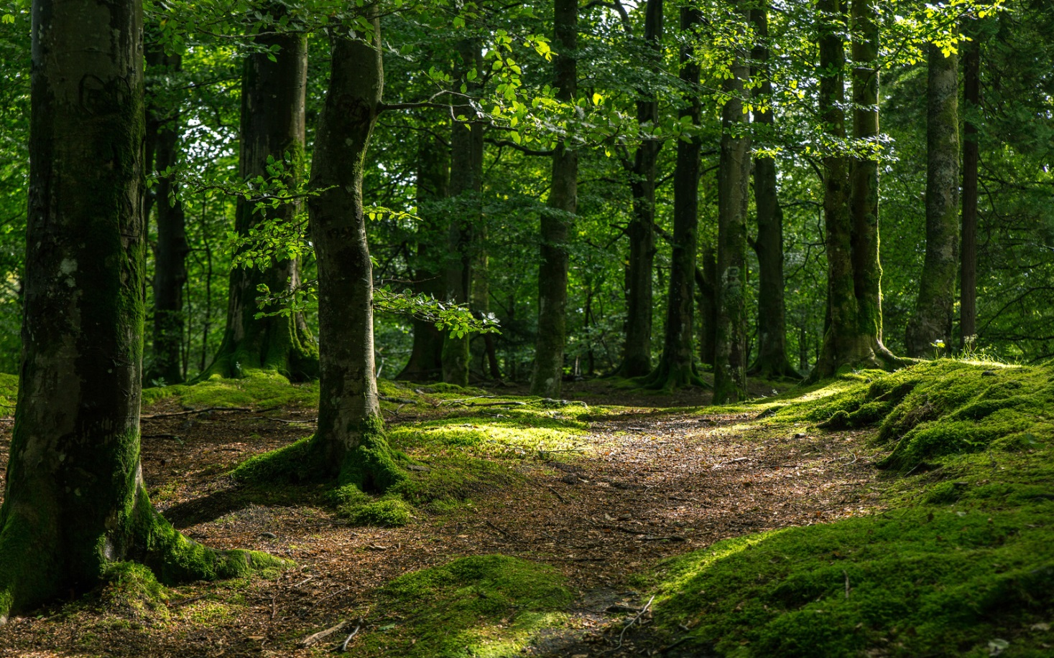
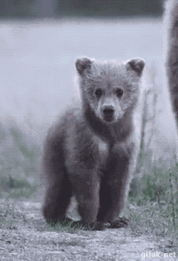


Slide 9
РОДСТВЕННЫЕ СЛОВА
РОДИНА
1
3
РОДНОЙ
2
РОД
НАРОД
5
4
РОДИТЕЛИ
РОДНЯ
6
7
РОДНИК
ДОРОДНЫЙ

Slide 10


Slide 11


Игра «Внимательные глазки»

Slide 13


МОСТОВСКИЙ РАЙОН

Slide 14
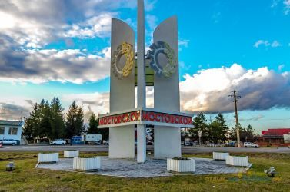
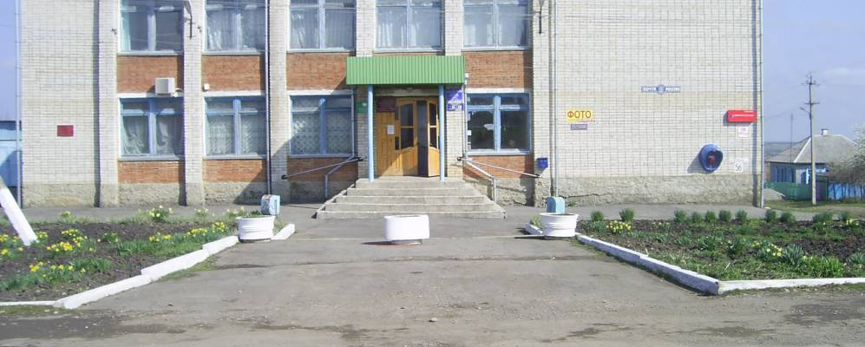

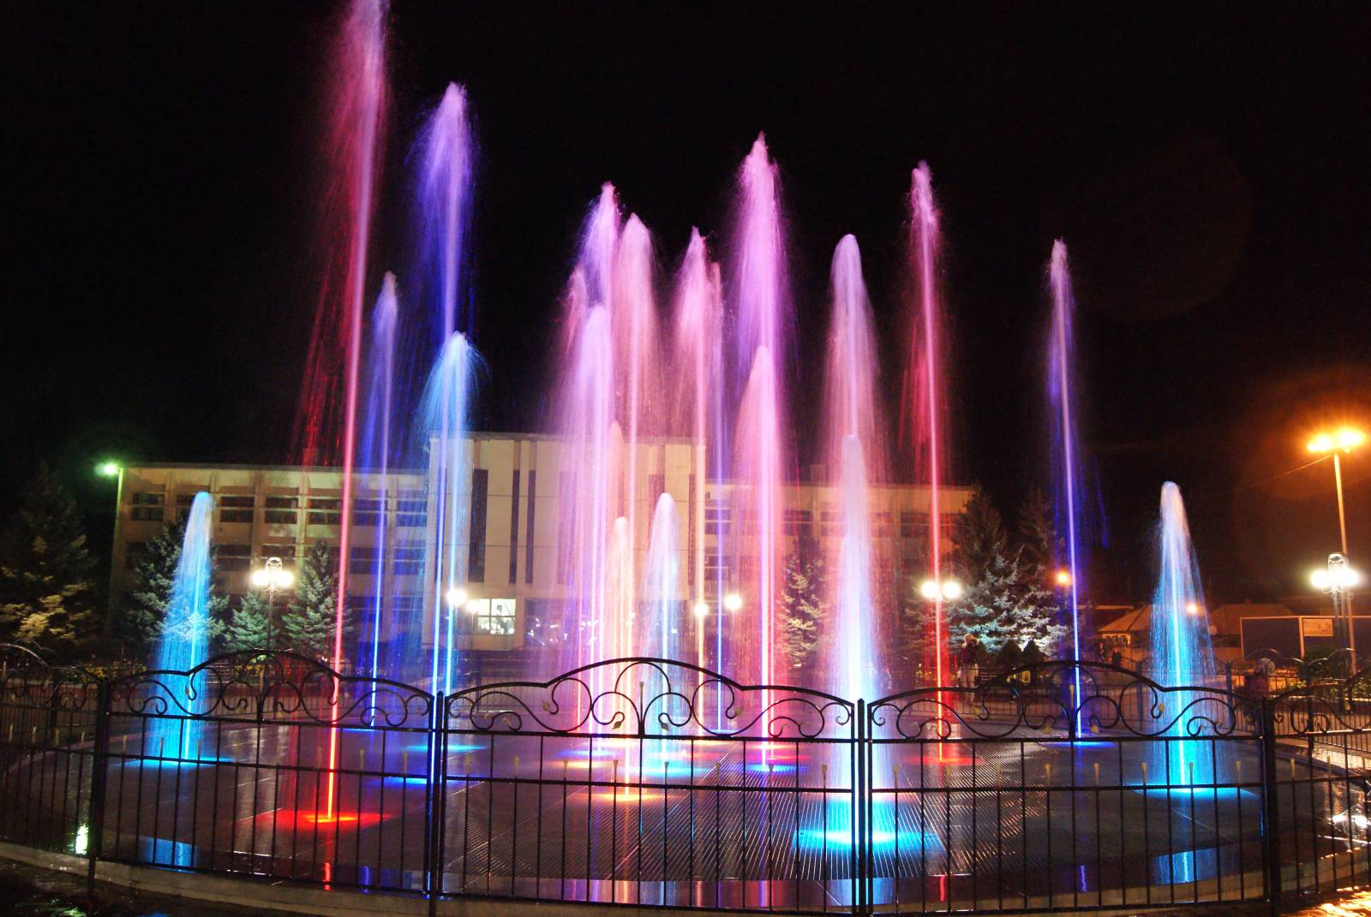

Slide 15


Slide 16


Slide 17

https://www.youtube.com/watch?v=SaRzKF4maIE

